Slide 1

第5章 文件系统
电子科技大学
计算机科学与工程学院
李玉军

Slide 2

主要内容
文件和文件系统
文件的逻辑结构
文件的物理结构
目录管理
空闲磁盘空间的管理
文件共享
文件系统的可靠性
文件系统安全性
VFS

Slide 3
5.1 文件和文件系统
文件系统的引入
大量的程序和数据信息需要长期存储
用户不需要了解存储设备的物理特性
必须保证数据的安全性和一致性
...
文件的概念
文件是一种具有符号名的、相关联元素的有序集合，是用户存储信息于辅存的基本逻辑单位。

Slide 4
5.1 文件和文件系统
文件的属性
文件类型
可以从不同的角度来规定文件的类型，如源文件、目标文件及可执行文件等。
文件长度
文件长度指文件的当前长度。
文件的物理位置
该项属性通常是用于指示文件在哪一个设备上及在该设备的哪个位置。
文件的创建时间
这是指创建文件时间等。
文件的修改时间
…

Slide 5
5.1 文件和文件系统
文件的分类
按文件的用途
按文件中的数据形式
按文件的访问控制属性
按文件的组织形式和处理方式
...

Slide 6
5.1 文件和文件系统
按文件的用途分类
用户文件
由用户建立，并由文件拥有者进行读/写和执行。这类文件只能由文件所有者或所有者授权用户使用。
库文件
由系统为用户提供的实用程序、标准子程序、动态链接库等。
系统文件
由系统建立的文件，如操作系统、编辑系统、编译系统等。这类文件只允许通过系统调用来执行，不允许读/写与修改。

Slide 7
5.1 文件和文件系统
按文件中的数据形式分类
源文件
由源代码和数据构成的文件。通常是由ASCII码或汉字所组成。
目标文件
指源程序经过编译程序编译后，但尚未链接成可执行文件的目标代码文件。
可执行文件
指目标代码经过链接程序链接后所形成的可以执行的文件。

Slide 8
5.1 文件和文件系统
按文件的访问控制属性分类
只读文件
允许所有者或授权用户对文件进行读，但不允许写。
读写文件
允许所有者或授权用户对文件进行读写。
执行文件
允许授权用户调用执行，但不允许对它进行读写。
不保护文件
不加任何访问限制的文件。

Slide 9
5.1 文件和文件系统
按文件的组织形式和处理方式分类
普通文件
按一般的文件格式进行组织，如字符流文件。
目录文件
由文件目录组成的，用来管理和实现文件系统功能的系统文件，通过目录文件可以对其它文件的信息进行检索。
特殊文件
在某些操作系统中，把I/O设备也定义为特殊文件。

Slide 10
5.1 文件和文件系统
文件系统的概念
操作系统中的各类文件、管理文件的软件，以及管理文件所涉及到的数据结构等信息的集合。
文件系统的存在形式
目前，有少数文件系统从操作系统中分离出来，独立于操作系统存在，但绝大多数操作系统都包含文件管理系统部分。

Slide 11
5.1 文件和文件系统
文件系统的实现模型
文件系统接口：命令、系统调用和图形窗口的文件系统访问功能。
逻辑功能层：根据接口层所发下的文件访问需求，通过相关的文件控制块、文件目录、文件分配表等，获取访问存储介质的物理参数，形成相应的驱动命令，启动实施I/O处理。
物理驱动层 ：将逻辑功能层所发下的命令转化为相应的驱动程序的动作，完成对文件物理存储设备的处理。

Slide 12
5.1 文件和文件系统
文件操作
创建文件
删除文件
打开文件
关闭文件
读文件
写文件
截断文件
设置文件的读/写位置
…

Slide 13
5.1 文件和文件系统
创建文件
当用户需要把一批信息作为文件保存时，要通过系统调用命令向系统提出请求。系统首先要为新文件分配必要的外存空间，并且在文件系统的相应的目录中，为之建立一个目录项，其中记录了该文件的文件名及其在外存中的地址等文件属性信息。
删除文件
当用户提出删除文件的请求后，系统先从目录中找到要删除文件的目录项，使之成为空项，然后回收该文件占用的存储空间。

Slide 14
5.1 文件和文件系统
打开文件
当用户要访问外存文件时，应先打开文件，在用户和文件之间建立起联系。将文件属性信息装入内存，在内存建立起相应的文件对象。一旦文件被打开就可以多次使用，直到文件被关闭为止。
关闭文件
指撤销该文件在主存中的目录项（属性）信息，切断用户与该文件的联系；若在文件打开期间，该文件做过某些修改，则应将其写回辅存。 关闭文件不但为了释放内存空间，而且也因为许多系统常常限制可以同时打开的文件数。

Slide 15
5.1 文件和文件系统
读文件
把文件中的数据从外存读入内存的用户区。在读文件的系统调用中要给出文件路径名和存放读出内容的内存地址。系统首先根据用户提供的文件路径名查找目录，找到指定文件的目录项，从中得到该文件在外存的地址。在目录项中，还有一个指针用于对文件的读写。通过读指针，将位于外存上的数据读入指定的内存区域。
写文件
当用户需要在文件中添加信息或修改文件时，可通过写文件系统调用向系统提出请求。

Slide 16
5.1 文件和文件系统
截断文件
将原有文件的长度设置为0，即放弃原有的文件内容，而文件名及其它属性保持不变。
设置文件的读/写位置
用于设置文件读/写指针的位置，以便每次读/写文件时，不是从其始端而是从所设置的位置开始操作。

Slide 17
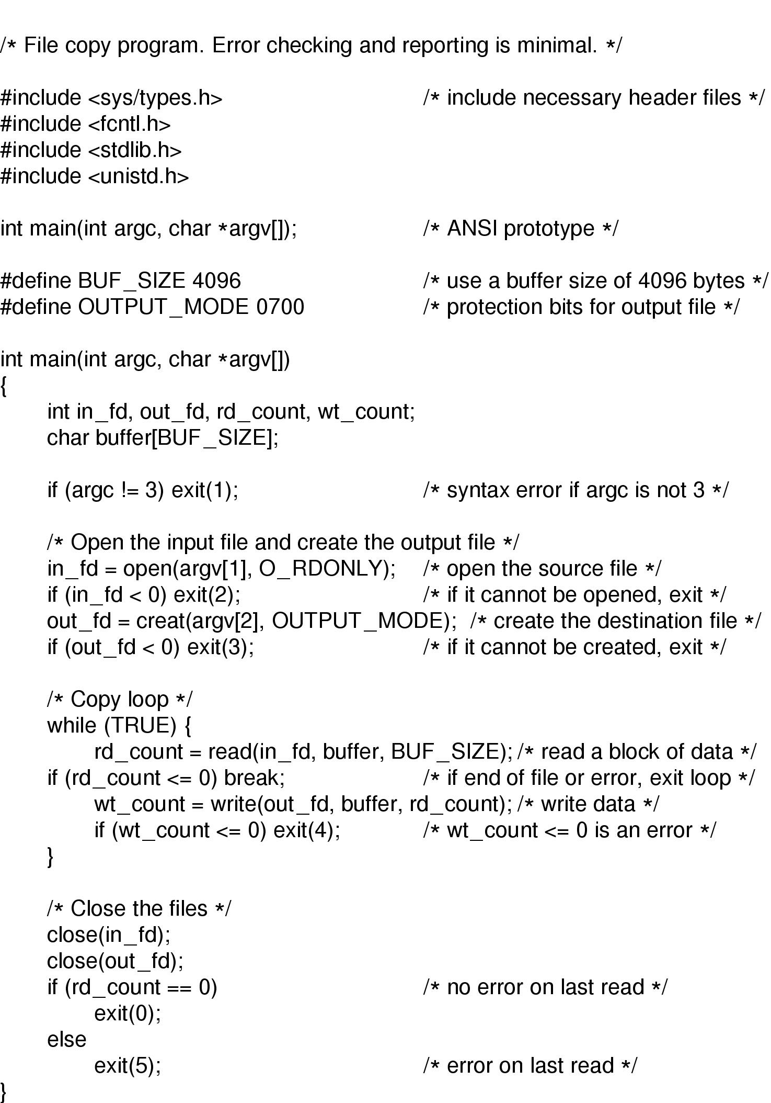
5.1 文件和文件系统
17

Slide 18
5.1 文件和文件系统
18

Slide 19
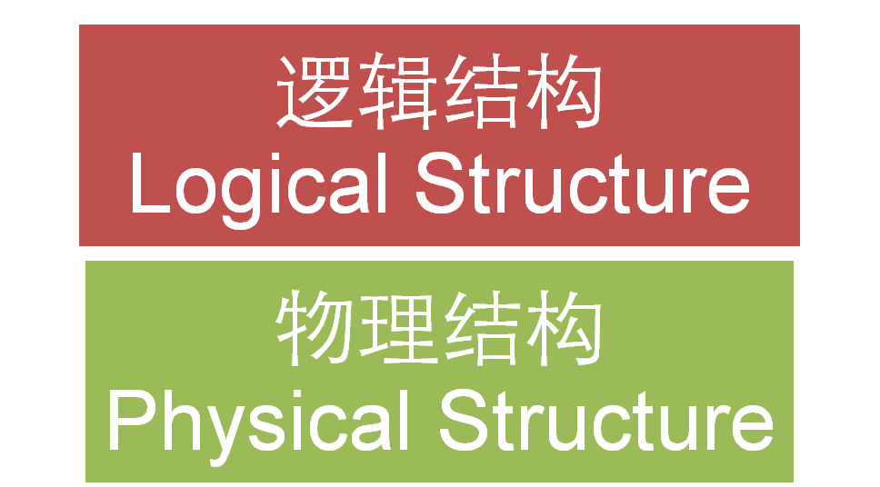
5.2 文件的逻辑结构
文件结构（File Structure）
从用户观点出发所观察到的文件组织形式，独立于文件的物理特性。
文件在外存上的存储组织形式，不仅与存储介质的存储特性相关，而且与所采用的外存分配方式有关。

Slide 20
5.2 文件的逻辑结构
逻辑结构分类
无结构文件（流式文件）
由字符流构成的文件。
有结构文件（记录式文件）
由若干个相关的记录构成的文件。

Slide 21
5.2 文件的逻辑结构
无结构文件（流式文件）
构成文件的基本单位是字符
文件是有逻辑意义的、无结构的一串字符的集合
自身不提供任何数据结构
提供很大的灵活性
用户自己定义文件内容含义
如大量的源程序，库函数等采用的就是流式结构

Slide 22
5.2 文件的逻辑结构
有结构文件（记录式文件）
构成文件的基本单位是记录
记录是一组相关数据项的集合，用于描述一个对象在某方面的属性
关键字可唯一的标识一个记录
记录可分为定长记录和变长记录两种
结构文件的组织方式
顺序文件
索引文件
索引顺序文件
哈希文件（散列文件、直接文件、直接存取文件）

Slide 23
5.2 文件的逻辑结构
文件组织方式的选择原则
访问快速
易于修改
节约存储空间
维护简单
可靠性
…
原则的相对优先级取决于将要使用这些文件的应用程序
这些原则可能互相矛盾, 如索引

Slide 24
5.2 文件的逻辑结构——顺序文件
所有记录依次排列、存储
记录长度是否相同
定长记录顺序文件
变长记录顺序文件
是否按关键字排序
串结构：各记录之间的顺序与关键字无关
顺序结构：所有记录按关键字顺序排序
优缺点
顺序存取时速度较快
增加或删除一个记录比较困难

Slide 25
5.2 文件的逻辑结构——索引文件
为记录文件建立一张索引表
每个索引项指向逻辑文件中的一个记录
索引表按记录关键字排序
索引文件=索引表+逻辑文件（主文件）
优缺点
存取速度较快
除主文件外，还需配置索引表，增加了存储空间
索引号 | 长度 | 指针
０ | L0
１ | L1
… | …
i | Li
… | …
R0
R1
…
Ri
…

Slide 26
5.2 文件的逻辑结构——索引顺序文件
顺序文件+索引文件
将顺序文件中的记录进行分组
索引表仅记录每组中第一个记录的信息
组与组之间记录的关键字必须有序排列
组内记录不必按序排列
索引文件=索引表+逻辑文件（主文件）
与数据结构中的分块查找类似
关键字 | 指针
An Qi
Bao Rong
Chen Lin
…
…
关键字 | 其它属性
An Qi
An Kang
…
Bao Rong
…

Slide 27
5.2 文件的逻辑结构——哈希文件
记录包含关键字字段，但记录的存储位置是通过以关键字值为参数的哈希函数计算出来的。
记录大小相同, 位置由哈希函数确定。
检索时给出记录的关键字值，通过哈希函数计算出该记录在文件中的相对位置。
优缺点：存取速度快，但可能出现冲突

Slide 28
5.3 文件的物理结构
为了有效地管理文件存储器，通常把文件存储空间划分成若干个大小相等的物理块，物理块是分配及传输信息的基本单位。块的大小通常是扇区的倍数，如512B、1KB、2KB或者4KB。
文件分配表描述了一个文件所获得物理块的详细信息，不同的操作系统赋予了该结构不同的名字
DOS系统中称为文件分配表(FAT)
UNIX类操作系统中称为inode
常见的文件物理结构有三种：连续结构、链接结构和索引结构。

Slide 29
5.3 文件的物理结构——连续结构
文件信息存放在若干连续的物理块中
文件分配表
文件名
起始块号
文件长度
FILE1
0
1
2
3
4
5
FILE1
1
4
FILE2
6
7
8
9
10
11
FILE2
9
9
12
13
14
15
16
17
FILE3
20
4
FILE3
FILE4
31
5
18
19
20
21
22
23
…
…
…
24
25
26
27
28
29
FILE4
30
31
32
33
34
35

Slide 30
5.3 文件的物理结构——连续结构
优点
简单、容易实现
对于顺序文件，能很快检索文件中的数据块,连续读/写多个数据块内容时，性能较好。
缺点
它不利于文件尺寸的动态增长
该分配方案可能会导致磁盘碎片，严重降低外存空间的利用率。

Slide 31
5.3 文件的物理结构——连续结构
减少磁盘碎片的方法
——紧凑技术
FILE1
文件分配表
0
1
2
3
4
5
文件名
起始块号
文件长度
FILE2
6
7
8
9
10
11
FILE1
0
4
FILE3
FILE2
4
9
12
13
14
15
16
17
FILE3
13
4
FILE4
18
19
20
21
22
23
FILE4
17
5
…
…
…
24
25
26
27
28
29
30
31
32
33
34
35

Slide 32
5.3 文件的物理结构——链接结构
每个文件对应一个盘块链表，盘块不必相邻。
隐式链接
每个物理块都设有一个指针字段，指向下一个物理块的位置，从而使得存放同一个文件的物理块链接起来。
0
1
FILE1
文件分配表
2
3
4
5
文件名
起始块号
文件长度
6
7
8
9
10
11
FILE1
1
4
12
13
14
15
16
17
FILE2
…
20
…
6
…
18
19
20
FILE2
21
22
23
24
25
26
27
28
29
30
31
32
33
34
35

Slide 33
5.3 文件的物理结构——链接结构
每个文件对应一个盘块链表，盘块不必相邻。
显式链接
用于链接文件各物理块的指针，显示地存放在一张链表中，该表在整个磁盘中仅一张。

Slide 34
5.3 文件的物理结构——链接结构
优点
提高了磁盘空间利用率，不存在外部碎片问题
有利于文件动态增长
缺点
更多的寻道次数和寻道时间
随机访问性能差
指针占用空间
可靠性问题，如指针出错
针对前三个缺点的改进方法
将若个连续的数据块（数目相同）组成簇(Cluster)。

Slide 35
5.3 文件的物理结构——链接结构实例
FAT12
早期MS-DOS
以盘块（扇区）为基本分配单位
链式结构
FAT表项宽度：12 Bit
计算
若每个盘块大小为512B，每个物理磁盘支持4个逻辑磁盘分区，则FAT12所能支持的最大磁盘容量为多少？
2¹² * 512B * 4 = 8M
超过8M如何处理？

Slide 36
5.3 文件的物理结构——链接结构实例
FAT12
簇，一组连续的扇区
簇作为基本分配单位，用以应对大容量磁盘。
Cluster=2^{n} Sectors
思考
最大磁盘容量如何变化？
簇越大越好么？有什么缺点？

Slide 37
5.3 文件的物理结构——链接结构实例
如何支持更大的文件，更大的磁盘
FAT表项宽度增加
FAT16
FAT32
思考
FAT16如果要支持8GB的分区，每个簇包含几个扇区(每个扇区为512B)？
8GB/2¹⁶/512B=256个→ 128KB

Slide 38
5.3 文件的物理结构——链接结构实例
FAT格式问题
随机访问效率低
内存开销大

Slide 39
5.3 文件的物理结构——索引结构
文件信息存放在若干不连续物理块中，系统为每个文件建立一个索引表，并将这些块的块号存放在一个索引表中；
索引表就是磁盘块地址数组，第i个条目指向文件的第i块；
一个数据块容纳不了一个文件的所有盘块时，需要若干个索引结点进行存储，建立二级索引或多级索引。

Slide 40
5.2 文件的物理结构——索引结构
单级索引结构
为每个文件分配一个索引块
分配给该文件的所有盘块号都记录在该索引块中
文件分配表
文件名
索引块号
0
1
2
FILE1
FILE1
23
3
4
5
…
…
6
7
8
9
10
11
12
13
14
15
16
17
18
19
20
21
22
23
3
10
27
29
15
24
25
26
27
28
29
30
31
32
33
34
35

Slide 41
5.2 文件的物理结构——索引结构
多级索引结构——对索引块再建立索引

Slide 42
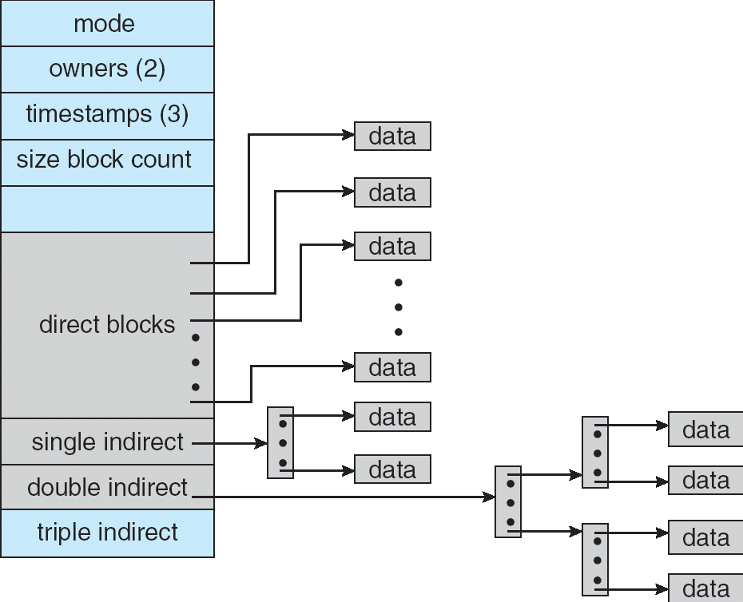
5.2 文件的物理结构——索引结构
混合索引结构
直接地址索引+多级索引，如UNIX

Slide 43
5.2 文件的物理结构——索引结构
混合索引结构练习
设文件索引节点中有7个地址项，其中4个地址项为直接地址索引，2个地址项是一级间接地址索引，1个地址项是二级间接地址索引，每个地址项大小为4字节，若磁盘索引块和磁盘数据块大小均为256字节，则可表示的单个文件的最大长度是？
每个索引块中的项目数为：256/4=64个
4个地址项为直接地址索引，对应的文件大小为：4×256/1024=1KB
2个地址项是一级间接地址索引，对应的文件大小为：2×64×256/1024=32KB
1个地址项是二级间接地址索引，对应的文件大小为：1×64×64×256/1024=1024KB
单个文件的最大长度为：1+32+1024=1057KB

Slide 44
5.2 文件的物理结构——索引结构
索引结构的优点
支持随机存取（优于链接结构）
满足了文件动态增长需求
利用多级索引，可以支持大型文件的存取
索引结构的缺点
较多的寻道次数和寻道时间（对比页表）
索引表本身带来了系统开销

Slide 45
假定磁盘块的大小为1KB，每个盘块号占4个字节，文件索引节点中的磁盘地址明细表如图所示，如何将下列文件的字节偏移量转换为物理地址？
1． 9000 2． 14000 3． 350000
0
1
2
3
4
5
6
7
8
9
10
11
12
0
1011
109
954
952
……
4096
228
4542
0
3
11111
50
101
367
0
428
9156
824
索引节点练习题
1
2
3
…
3300
333
308
……
74
428
75
0
331
452
…..
76
1
331
9156

Slide 46
5.2 文件的物理结构——索引结构
索引节点练习题解答
1 字节偏移量为9000
逻辑块号为：9000/1024＝8
块内偏移量为：9000－8×1024＝808
因逻辑块号小于10，因此该块为直接块。其物理盘块号为367，该块中的第808字节即为文件的第9000字节。

Slide 47
5.2 文件的物理结构——索引结构
索引节点练习题解答（续）
2 字节偏移量为14000
逻辑块号为：14000/1024＝13
块内偏移量为：14000－13×1024＝688
因逻辑块号10<13<266，因此该块为一次间接块。
由图可知，一次间接的盘块号为428，从一次间接块中读出盘块号表，查得其物理块号为952，该块中的第688字节即为文件的第14000字节。

Slide 48
5.2 文件的物理结构——索引结构
索引节点练习题解答（续）
3 字节偏移量为350000
逻辑块号为：350000/1024＝341
块内偏移量为：350000－341×1024＝816
因逻辑块号266<341<65802，因此该块为二次间接块。
由图可知，二次间接块的盘块号为9156。由于一个一次间接块中可容纳256个块号，341-10-256＝75
因此，字节偏移量350000在二次间接块的第0个一次间接块的第75个表项中，其盘块号为333，该块中的第816字节即为文件的第350000字节。

Slide 49
5.4 目录管理
目录是什么？
为什么需要目录？
目录与普通文件有什么区别？

Slide 50
5.4 目录管理
文件控制块（FCB，File Control Block）
描述和控制文件的数据结构
与文件一一对应
文件存在的标志
文件控制块的组成——与操作系统相关
基本信息类
存取控制信息类
使用信息类

Slide 51
5.4 目录管理
文件控制块（FCB）——基本信息类
文件名
用于标识一个文件的符号名，用户利用该名字进行存取。
文件物理位置
指文件在外存上的存储位置，它包括文件在外存上的起始盘块号、指示文件所占用的盘块数或字节数的文件长度。
文件逻辑结构
指示文件是流式文件还是记录式文件等。
文件的物理结构
指示文件是顺序文件，还是链接式文件或索引文件。

Slide 52
5.4 目录管理
文件控制块（FCB）——存取控制信息类
文件主的存取权限
核准用户的存取权限
一般用户的存取权限
Unix: drwxrwxrwx
文件控制块（FCB）——使用信息类
创建时间
最后一次读访问的时间和用户
最后一次写访问的时间和用户
最后一次备份的日期
当前使用情况：打开文件的进程、是否被一个进程锁住、文件是否在主存中被修改但没有在磁盘中被修改等。

Slide 53
5.4 目录管理
MS-DOS系统中的文件控制块示例

Slide 54
5.4 目录管理
UNIX系统中的文件控制块示例（inode）

Slide 55
5.4 目录管理
目录的概念
为了加快对文件的检索，一般将文件控制块集中在一起进行管理
文件控制块的有序集合称为文件目录
文件控制块就是其中的目录项。
由目录项构成的文件成为目录文件
目录文件具有固定格式，由系统进行管理，用户不能直接访问目录

Slide 56
5.4 目录管理
目录内容示例
根目录文件的内容：
作业目录文件的内容：
文件名 | 文件类型 | 外存地址 | …
作业 | 目录文件
软件 | 目录文件
娱乐 | 目录文件
F1 | 数据文件
文件名 | 文件类型 | 外存地址 | …
C | 目录文件
OS | 目录文件
F1.C | 数据文件
F2.C | 数据文件
OS1 | 数据文件

Slide 57
5.4 目录管理
目录管理的功能
按名存取——文件系统向用户提供的最基本功能。
提高检索速度
合理地组织目录结构，可以加快对目录的检索速度，从而提高对文件的存取速度。
文件共享
允许多个用户共享同一文件，以节省存储空间，同时也方便用户。
允许文件重名
以方便用户按照自己的习惯来命名和使用文件。

Slide 58
5.4 目录管理
目录基本操作
搜索文件
通过查找目录结构，实现特定文件的按名查找。
创建文件
建立新文件，将相应控制块加到目录中去。
删除文件
当一个文件不再需要时，从目录中删除。
列出目录
重命名文件

Slide 59
5.4 目录管理
索引节点的引入
文件目录存放在磁盘上，当文件很多时，文件目录要占用大量的磁盘块。
设盘块大小为512Bytes，一个FCB为64Bytes，其中文件名为14Bytes，若一个目录中有640个文件，计算顺序查找一个文件平均访盘次数。
一个盘块中可存放的FCB项数为：512/64=8
640个FCB需要存放在640/8=80个盘块中
故平均访盘次数为：80/2=40
在查找过程中，仅用到了文件名信息

Slide 60
5.4 目录管理
索引节点
把文件属性信息用一个称为索引节点的数据结构来描述，而在文件目录的每个目录项中，仅存有文件名和该文件的索引节点编号。
索引节点表
目录文件
索引
节点号
0
1
2
…
文件属性 | 建立日期 | 建立时间 | 文件长度 | 修改日期 | …… | 磁盘块号
文件名 索引节点号
0
1
2
…

Slide 61
5.4 目录管理
索引节点（续）
设盘块大小为512Bytes，文件名为14Bytes，索引节点为2Bytes，若一个目录中有640个文件，计算顺序查找一个文件平均访盘次数。
一个盘块中可存放的目录项的项数为：512/(14+2)=32
640个文件的目录需要存放在640/32=20个盘块中
故平均访盘次数为：20/2+1=11

Slide 62
5.4 目录管理
Unix inode

Slide 63
5.4 目录管理
如何组织文件目录是文件系统的主要内容之一
有效性：快速定位一个文件
命名：用户使用方便
层次目录结构
两个用户对不同的文件可以使用同一个文件名
同一个文件可能由不同的文件名

Slide 64
5.4 目录管理
目录的组织方式
单级目录结构
两级目录结构
层次目录结构
树形目录结构
无循环图结构

Slide 65
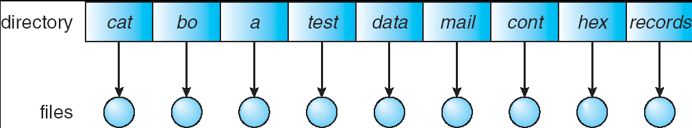
5.4 目录管理
单级目录结构
在整个文件系统中只建立一张目录表，其中每个目录项对应一个文件。
主要优点是实现简单。
缺点：不允许文件重名；文件查找速度慢。

Slide 66
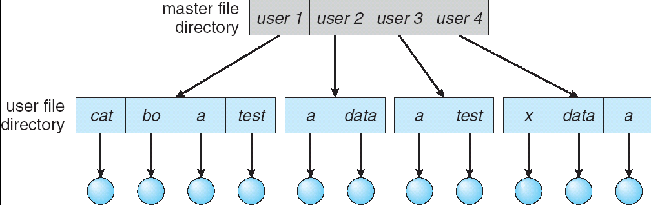
5.4 目录管理
两级目录结构
为每个用户创建单独的目录
用户文件目录UFD
主文件目录MFD

Slide 67
5.4 目录管理
两级目录结构
优点
不同用户可以有相同的文件名
提高了检索速度
将一个用户与另一个用户有效隔开
缺点
层次不够丰富

Slide 68
5.4 目录管理
树形目录结构
每一级目录可以包含文件，也可以包含下一级目录。
只有一个根目录，而且除根目录外，其余每个目录或者文件都有唯一的一个上级目录。
单个父目录
多个子目录

Slide 69
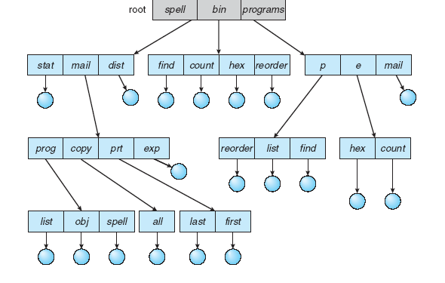
5.4 目录管理
树形目录结构示例

Slide 70
5.4 目录管理
树形目录结构
路径名
任何文件可以按照根目录或主目录向下到各个分支最后达到该文件的路径来定位。这一系列目录名和最后达到的文件名自身组成了该文件的路径名。多个文件可以同名，只要保证它们的路径名是唯一的即可。
工作目录（working directory）
对交互用户或进程而言，总有一个当前路径与之相关联，称作工作目录，文件通常按照相对于工作目录的方式被访问。当交互式用户登录时，或者当创建一个进程时，默认的工作目录是用户目录。
绝对路径：从根目录开始指定的目录
相对路径：从当前工作目录开始

Slide 71
5.4 目录管理
树形目录结构（续）
系统将当前工作目录中的内容复制到内存缓冲区中，在访问文件时先访问内存中的工作目录。当要访问的文件不在当前目录中时，再访问外存中的目录，提高了查找速度。
优点
文件的层次和隶属关系清晰
便于实现不同级别的存取保护
如何处理删除目录
等到该目录为空时再删除
当出现删除一个目录的请求时，就删除它的所有文件和子目录，如Unix的rm

Slide 72
5.4 目录管理
无环图目录结构
在树型目录的基础上，允许多个目录项指向同一个数据文件或者目录文件，实现了目录或者数据文件的共享。
同一个文件或子目录可能出现在两个不同目录中，即允许一个文件或者目录在多个父目录中占有项目。
这样的目录结构不再是一颗树，而构成了一个无循环图。
在无环结构目录结构中，不同的主目录可以共享一个文件和分目录，而不是各自拥有文件或分目录的拷贝。
Unix的目录结构即属于无循环图结构。

Slide 73
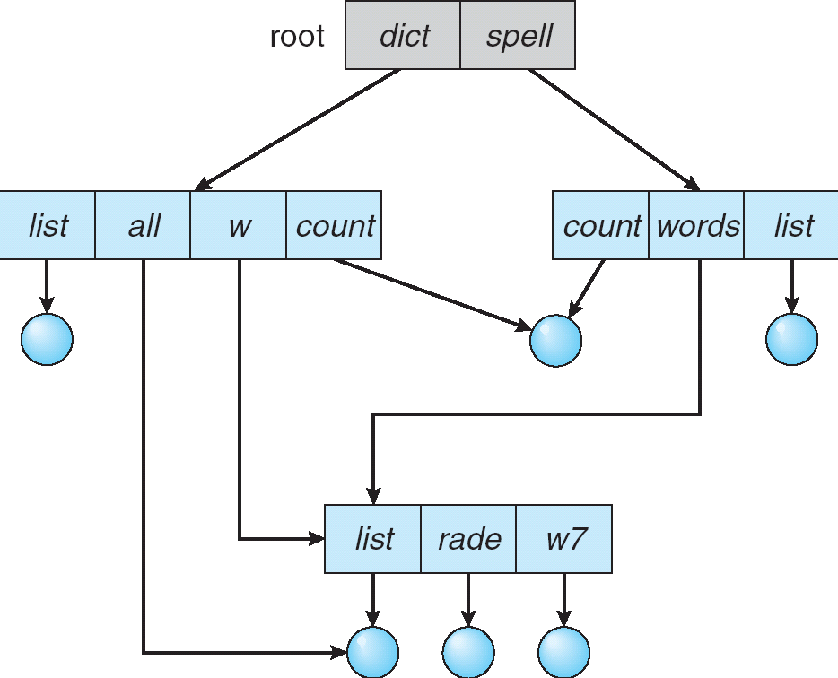
5.4 目录管理
Unix的无循环图目录结构示例

Slide 74
5.4 目录管理
在无环图目录结构中，如何删除一个目录项？
当删除一个引用时，同时删除该文件。
只删除引用，而不删除文件。只有在所有文件引用都被删除后才删除文件。这时需要在文件中新增一个引用表或者增加一个引用计数。

Slide 75
5.4 目录管理
文件系统布局
整个磁盘
分区表
磁盘分区
MBR
根目录
引导块
超级块
空闲空间管理
i节点表
文件和目录

Slide 76
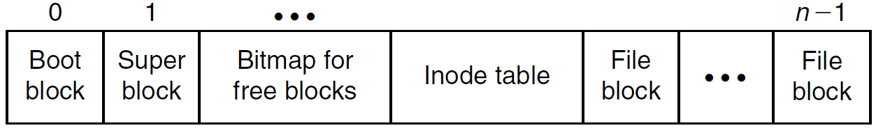
5.4 目录管理
UNIX中的路径解析——/programs/pong.c

Slide 77
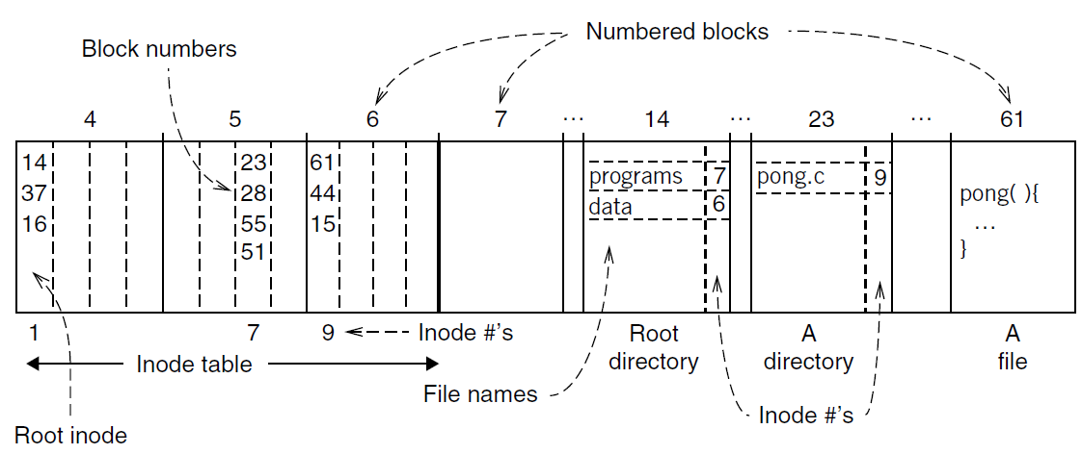
5.4 目录管理
UNIX中的路径解析——/programs/pong.c

Slide 78
5.5 空闲磁盘空间的管理
文件存储空间的分配单位是磁盘块而非字节。
为了实现存储空间的分配，文件系统必须能记住存储空间的使用情况。
文件系统提供对存储空间进行分配和回收的手段。
常用的磁盘空间的管理方式
空闲分区表
空闲分区链表
索引
位示图
成组块链接法

Slide 79
5.5 空闲磁盘空间的管理——空闲分区表
将空闲分区登记在一张表中，一个分区对应一个表项，每个表项包含有空闲分区号、分区起始块号、分区长度等主要信息。
空闲分区号
分区起始块号
分区长度
1
0
1
2
5
4
3
18
2
4
24
7
…
…
…

Slide 80
5.5 空闲磁盘空间的管理——空闲分区表
特点
实现简单
主要适用于连续分配方式——为文件分配连续的存储空间
将各空闲分区按照长度有序进行排列，能很快找到需要大小的空闲分区。
当存储空间中的空闲分区分布较分散且数量较多时，空闲分区表将会很大。
一个很大的空闲分区表一次性全部装入内存，则需要很大的内存空间，而且会降低空闲分区表的检索速度。

Slide 81
5.5 空闲磁盘空间的管理——空闲分区链表
通过指针将各个空闲分区连接起来，并记载各空闲分区大小。
head
0
1
5
4
18
2
24
7
…
…
…
∧

Slide 82
5.5 空闲磁盘空间的管理——空闲分区链表
特点
当使用一段时间以后，可能会使空闲分区链表中包含太多小分区,使文件分配到的存储空间过分分散。
由许多离散小分区组成的文件时，将回收的小分区链接到空闲分区链表中需要很长时间。
若一个文件申请连续存储空间，则需要花费较长的时间查找相邻的空闲分区。

Slide 83
5.5 空闲磁盘空间的管理——索引
为空闲分区建立索引表
可以基于空闲存储块建立索引，也可以基于可变分区建立索引。
空闲分区索引表
0
1
FILE1
2
3
4
5
分区号
分区长度
索引指针
FILE2
1
1
6
7
8
9
10
11
2
4
12
13
14
15
16
17
3
2
FILE3
4
7
18
19
20
21
22
23
…
…
…
24
25
26
27
28
29
30
31
FILE4
32
33
34
35

Slide 84
5.5 空闲磁盘空间的管理——位示图
使用一个向量，向量中的每位（bit）对应于磁盘中的每一个块（block）
空闲块：0
已使用块：1
位示图需要占用的存储空间大小为：
磁盘容量（字节数）/ （8×数据块大小）
很容易找到一个或一组连续的空闲分区
大位示图搜索将会降低文件系统的性能

Slide 85
5.5 空闲磁盘空间的管理——成组链接法
将空闲块分组，每组数目固定
每组的第一块用来存放后一组中各块的块号和总块数
各组的第一个块可链成一条链
第一组的块号与总块数放在一个专用栈中
空闲盘块号栈
栈中空闲块数目
空闲块块号
对块的分配和释放在栈中进行

Slide 86
5.5 空闲磁盘空间的管理——成组链接法

Slide 87
5.5 空闲磁盘空间的管理——成组链接法
空闲块的分配过程
当需要一块空闲块时，首先查看栈中是否count == 1;
若count != 1，则弹出栈顶元素N（表示可用磁盘块号）分配出去，--count；
若count == 1，弹出栈顶元素N，首先把空闲块N中的内容读入到栈中，然后再分配出去。
因为所分配的磁盘块号是栈中最后一个可用盘块号，由于在该盘块中存放了下一组的所有盘块号，于是要先将该块的内容读入栈中，然后才能将该块分配出去。

Slide 88
5.5 空闲磁盘空间的管理——成组链接法
空闲块的回收过程
查看是否栈已满
若栈未满，则入栈，++count
若栈已满，则将栈的内容（包括栈中空闲块的计数、空闲块编号）写入到空闲块，然后放入将该空闲块的编号放入栈底，并置count为1（即栈中只有一个空闲块）。

Slide 89
5.6 文件共享
文件共享的概念
一份物理存储
多个别名
在Unix操作系统上，可通过链接实现文件共享
链接分类
硬链接 Hard Link
软连接 Soft Link
基于索引结点
基于符号链接

Slide 90
5.6 文件共享
硬链接
多个文件名链接到同一个索引结点
索引节点的引用计数记录在索引节点的链接计数中，若其减至0，则文件被删除。
链接文件和被链接文件必须位于同一个文件系统中
不能建立指向目录的硬链接

Slide 91
5.6 文件共享
软链接
符号链接(symbolic link)
特殊类型的文件，其内容是另一个目录或文件路径的链接。
比对硬链接的限制？（跨盘，目录）
建立符号链接文件，并不影响原文件——它们是独立的文件。
例：$ ln –s a b
为a创建一个符号链接b
rm b：a不受影响
rm a：a不存在，b能被控制但无法访问
缺点
空间和时间开销更大
如果设置不当，上下级目录关系可能会形成环状。

Slide 92
5.6 文件共享——链接方式对比
硬链接
只允许文件链接，不允许目录链接；
只允许在同一个文件系统范围内进行，不允许跨文件系统。
删除文件时，如果还有其它链接链至该文件，则该文件不能被删除。
符号链接
访问速度相对慢一些，但适用范围和灵活性要大一些。
允许目录链接，允许运行在不同的文件系统间进行链接，这两个文件系统可以在同一个计算机上，也可以在不同的计算机上。
被链接文件的删除和符号链接的删除是完全相互独立的

Slide 93
5.7 文件系统的可靠性
文件系统是计算机资源最重要的部分，如果文件系统遭受破坏，恢复所有信息是非常困难的工作，有时甚至根本无法恢复。
常用的保护方法有定期备份文件、保护文件系统数据的一致性等

Slide 94
5.7 文件系统的可靠性
系统备份
完整备份方法——即每次备份时，都拷贝数据区的全部内容，不论其中某些数据是否在备份区已经存在。
增量转储方法——转储程序在进行转储时，首先检查每个文件在最后一次转储以后是否发生了变化。如果这期间文件未被更改过，则此次不必转储该文件；否则，需要转储该文件，并修改该文件的最新转储时间

Slide 95
5.7 文件系统的可靠性
数据的一致性
影响文件系统可靠性的另一个问题是文件系统数据的一致性。
许多计算机系统都安装并运行一个检验程序，随时检查文件系统的一致性，以确保文件系统数据的一致可靠。
文件系统的一致性检查分为两种：磁盘块的一致性检查和链接一致性检查

Slide 96
5.7 文件系统的可靠性
磁盘块的一致性检查
为了检查磁盘块的一致性，可以建立两张表
一张表统计磁盘上每个盘块在文件中出现的次数，称为数据块计数表
另一张表统计每个盘块在磁盘空闲空间信息表中的出现次数，称为空闲块计数表
每一个磁盘块在两张表中分别设置一个计数器，其初始值为0

Slide 97
5.7 文件系统的可靠性
磁盘块的一致性检查
正常情况下，两张表中对应磁盘块计数器值应为互补

Slide 98
5.7 文件系统的可靠性
磁盘块的一致性检查——不正常情况1
丢失了盘块盘块号

Slide 99
5.7 文件系统的可靠性
磁盘块的一致性检查——不正常情况2
空闲盘块号重复出现盘块号

Slide 100
5.7 文件系统的可靠性
磁盘块的一致性检查——不正常情况3
数据盘块号重复出现

Slide 101
5.7 文件系统的可靠性
链接一致性检查
在Unix操作系统中，每个目录项内都含有一个索引节点号，用于指向该文件的索引节点
共享文件的索引节点号会在目录中出现多次
当有5个用户共享某文件时，其索引节点号会在目录中出现5次；另一方面，该共享文件索引节点中的链接计数count，用来指出共享本文件的引用数。
在正常情况下这两个数据应该一致

Slide 102
5.7 文件系统的安全性
影响文件安全性的主要因素是数据丢失或非法入侵
数据丢失原因
硬件故障
软件故障
数据丢失解决方案
系统容错技术
系统备份等技术
非法入侵系统解决方案
系统级管理
用户级管理
目录级管理
文件级管理

Slide 103
5.9 Virtual File System
Linux
虚拟文件上下文环境

Slide 104
5.9 Virtual File System
Linux虚拟文件系统概念

Slide 105
作业与Project
作业8（选做）
1. 就文件的逻辑结构而言，结构文件的组织方式主要有几种？各有什么优缺点？
2. 文件的物理结构与外存分配方式密切相关，其外存分配方式主要有几种？各有什么优缺点？
3. 什么是目录，操作系统为什么要引入目录？
4. 试说明UNIX系统中所采用的混合索引分配方式。
5. 文件共享的含义是什么？UNIX系统是如何实现文件共享的？
6. 请叙述课件P77页中的UNIX中路径解析过程。

Slide 106
作业与Project
Projecct 9 （选做）
模拟文件系统实现：在一个文件上模拟磁盘文件系统，包括超块、索引节点块、数据块；在设计中选取一个恰当的数据块和索引节点的分配算法。要求该文件系统能够实现文件系统的格式化，文件的创建、打开、写、读、删除、关闭的操作。

